Slide 1
C# 프로그래밍

Slide 2
학습범위
객체 지향 프로그래밍과 클래스
클래스의 선언과 객체의 생성
접근 한정자로 공개 수준 결정하기
객체의 삶과 죽음에 대하여: 생성자와 종료자
this 키워드
객체 복사하기: 얕은 복사와 깊은 복사
정적 필드와 메소드
객체지향과 상속
상속으로 코드 재활용하기
기반 클래스와 파생 클래스 사이의 형식 변환, 그리고 is와 as

Slide 3
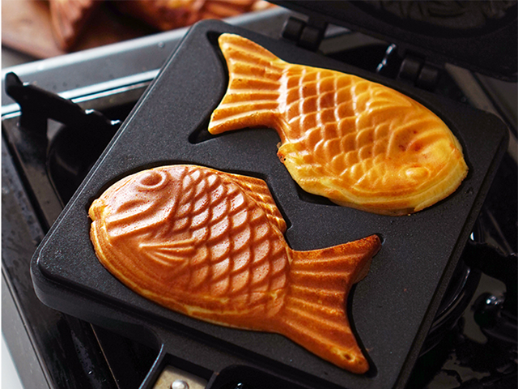
객체 지향 프로그래밍과 클래스
객체 지향 - 코드 내의 모든 것을 객체로 표현하려는 프로그래밍 패러다임
기계 관점에서 사람 관점으로 변화. (절차지향 -> 객체지향)
객체(Object) – 세상의 모든 것을 지칭. (캡슐화, 상속성, 다형성 등의 특징)
객체의 표현 – class 라는 문법을 통해 표현
클래스 class - 객체를 만들기 위한 청사진, 틀을 제공
클래스에 객체의 속성과 기능을 정의하고 (추상화)
속성 – 변수(필드)
기능 – 함수(메소드)
클래스로 인스턴스 객체를 생성하여 사용한다.
Ex) int a = 30;
int : 데이터의 형식 (Type), 클래스, 구조체
a : 객체의 이름 (Value), int 의 실체, 인스턴스
class, struct 는 사용자 정의 형식 을 만드는 것.

Slide 4
클래스의 선언과 객체의 생성
클래스의 선언 형식
클래스의 선언과 사용 예 ( 클래스의 맴버 선언, 맴버의 접근 방식 지정)
데모 예제 – BasicClass ( 클래스 선언 후 객체를 생성하기)
class 클래스이름
{
// 데이터 (필드,속성)
// 기능 (메소드)
}
//인스턴스 객체 생성
Cat kitty = new Cat();
클래스 인스턴스 = new 클래스 생성자
class Cat
{
public string Name;
public string Color;
public void Meow() { }
}
Cat kitty = new Cat(); //객체 생성
kitty.Name = "Kitty"; //맴버 접근 //public
kitty.Color = "White";
kitty.Meow();
//객체 생성할 때 변수를 초기화 할 수 있다 //객체 초기자
Cat cat = new Cat() { Name = "Kitty", Color = "Red" };
cat.Meow();

Slide 5
예제
class Player //클래스 선언
{
private string nickname; //접근한정자 private 기본값(생략가능)
public int level = 0; //접근한정자 public 접근허용
public string GetNickname() { return nickname; }
public void SetNickname(string name) { nickname = name; }
}
class Program
{
static void Main(string[] args)
{
Player player = new Player(); //클래스 인스턴스 생성
player.SetNickname("Wally");
player.level = 1; // public 선언된 것만 사용가능
}
}

Slide 6
클래스의 맴버
클래스 (Class) : 데이터와 기능을 가지는 의미 있는 구성 단위, 객체를 만들기 위한 틀.
인스턴스 객체 (Instance Object) : 사용하기 위해 클래스에 의 생성된 실체 데이타.
클래스의 맴버
필드 (Field)
클래스의 내부 데이터 정의하는 맴버 변수.
메소드 (Method)
클래스에서 실제 행동을 일으키는 코드 블록, 클래스 맴버 함수.
속성 (Property) :
클래스의 내부 데이타를 외부에서 사용할 수 있게 하거나, 외부에서 클래스 내부의 데이타를 간단하게 설정
이벤트 (Event)
객체 내부의 특정 상태를, 혹은 어떤 일이 발생했다는 이벤트를 외부로 전달
생성자 메소드 : 객체를 생성하는 특별한 메서드, 맴버 변수의 초기화용으로 사용.

Slide 7
클래스 맴버 선언과 접근한정자
public class ClassA // C# 클래스
{
int var1; // 필드 (전역변수, 초기값 0 )
public int Var1 // 속성(프로퍼티)
{
get { return this.var1; }
set { this.var1 = value; }
}
public ClassA() // 생성자(메서드)
{ }
public void Method1() // 메서드
{
int localVar; // (로컬변수)
}
}

Slide 8
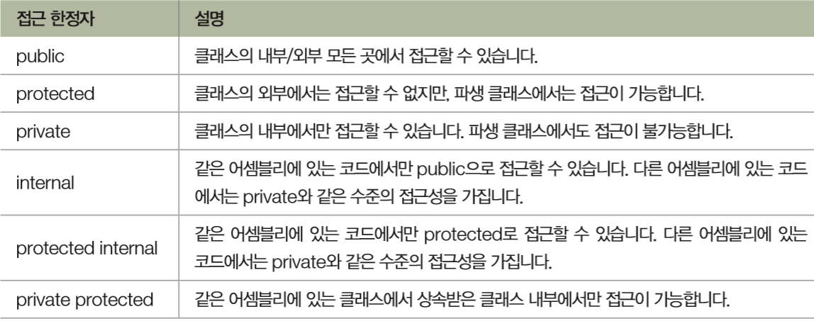
접근 한정자로 공개 수준 결정하기
은닉성 (캡슐화) 의 구현
정보은닉을 기반으로, 보여주고 싶은 것만 보여준다.
접근 한정자( 접근 제한자 ) 의 종류
지정하지 않으면 private
데모 예제 – AccessModifier

Slide 9
예제
// public class: //외부 접근 가능
public class Tricycle
{
// protected method:
protected void Pedal() { }
// private field:
private int wheels = 3;
// protected internal property:
protected internal int Wheels
{
get { return wheels; }
}
}
// internal class: // 동일 어셈블리 내에서 접근
internal class MyClass
{
// private field:
private int id = 0;
// public property :
public string Name { get; set; }
// public method:
public void Run(int id) { }
// protected method:
protected void Execute() { }
}

Slide 10
객체의 삶과 죽음
객체의 삶과 죽음: 생성자와 종료자
객체의 삶과 죽음을 관장하는 두 가지 메소드
객체를 만들때 생성자 : 객체 생성시 초기화
객체를 지울때 종료자(소멸자) : 해제
클래스 : 사용자 정의 자료형
인스턴스(객체) : 클래스자료형을 변수로 선언한 것
생성자
클래스 이름과 같은 특별한 메서드
객체 맴버의 초기화.
데모 예제 – Constructor.cs (생성자 만들기)
class Cat
{
public string Name;
public string Color;
public Cat() // 생성자
{
Name = "";
Color = "";
}
~Cat() // 종료자(소멸자)
{
}
public void Meow()
{
}
}

Slide 11
생성자
클래스와 같은 이름, 반환 형식 없음
선언 형식
기본 생성자 - 자동 생성되는 매개변수 없는 생성자
기본생성자의 자동 생성
기본생성자는 정의하지 않아도 자동 생성된다. 사용자가 정의하면 자동으로 생성 안됨. ***
class Cat
{
public Cat()
{
Name = "";
Color = "";
}
~Cat()
{
}
public string Name;
public string Color;
}
class 클래스이름
{
한정자 클래스이름 (매개변수목록)
{
}
}
Cat kitty = new Cat();
kitty.Name = "키티";
kitty.Color = "하얀색";

Slide 12
생성자 오버로드
사용자 지정 생성자 –
생성자도 함수이므로 오버로딩 가능
매개변수가 다른 여러 개의 생성자가 가능함
생성자를 정의하면
어떤 형태의 생성자를 하나라도 만들면
기본생성자는 자동생성으로 생성되지 않음
필요하다면 정의해야 함
생성자 정의를 통해
생성과 동시에 초기화 가능
class Cat
{
public Cat()
{
Name = "";
Color = "";
}
public Cat(string _Name, string _Color)
{
Name = _Name;
Color = _Color;
}
~Cat()
{
}
public string Name;
public string Color;
}
Cat kitty = new Cat("키티", "하얀색");

Slide 13
종료자 (소멸자)
클래스 이름 앞에 ~ 를 붙인 꼴
특징
매개 변수도 없고, 한정자도 사용하지 않음
오버로딩 불가능, 직접 호출할 수 없음
CLR의 가비지 컬렉터가 객체 소멸 시점을 판단해서 종료자 호출 (메모리 해제로 인한 버그 해결)
선언 형식
~클래스이름()
{
}
종료자는 사용하지 말자.
CLR의 가비지 컬렉터의 동작 시점 예측 불가능.
명시적 종료자 구현은 성능 저하 초래 가능성 높음.
CLR의 가비지 컬렉터는 객체 소멸 처리 전문가다.

Slide 14
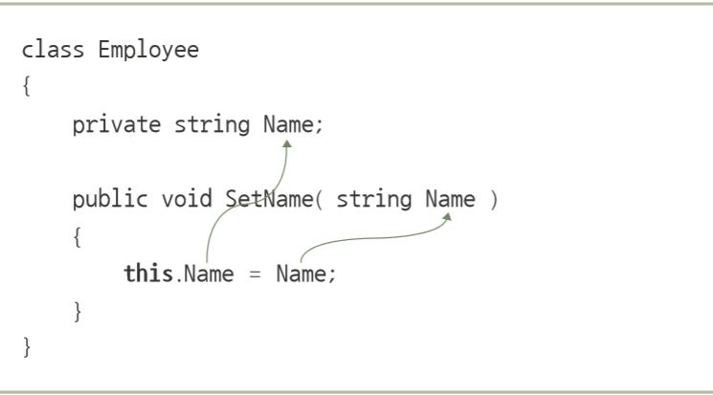
this
객체가 자신을 지칭할 때 사용하는 키워드 this
객체 내부에서 자신의 필드나 메소드에 접근할 때 사용
사용 예
this() 생성자 : 자기 자신의 생성자
데모 예제 This, ThisConstructor
class Employee
{
private string Name;
private string Position;
public void SetName(string Name)
{
this.Name = Name;
}
public void SetPosition(string Position)
{
this.Position = Position;
}
}

Slide 15
예제
class MyClass
{
int a, b, c;
public MyClass()
{
this.a = 5425;
}
public MyClass(int b)
{
this.a = 5425; //중복
this.b = b;
}
public MyClass(int b, int c)
{
this.a = 5425; //중복
this.b = b; //중복
this.c = c;
}
}
class MyClass
{
int a, b, c;
public MyClass()
{
this.a = 5425;
//Console.WriteLine("MyClass()");
}
public MyClass(int b) : this()
{
this.b = b;
//Console.WriteLine($"MyClass({b})");
}
public MyClass(int b, int c) : this(b)
{
this.c = c;
//Console.WriteLine($"MyClass({b}. {c})");
}
}

Slide 16
클래스 인스턴스의 전달
클래스는 reference 타입이다.
즉 기본적으로 참조형식이므로, 주소복사가 이루어진다.
class Player
{
public int level = 0;
}
static void LevelUp(Player p) //p 는 Main 의 player
{
p.level++;
}
static void Main(string[] args)
{
Player player = new Player();
LevelUp(player);
Console.WriteLine(player.level);
}

Slide 17
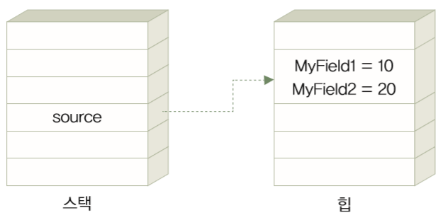
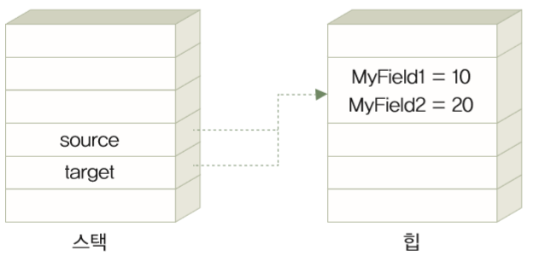
클래스 객체 복사하기 : 얕은 복사와 깊은 복사
얕은 복사
객체를 복사할 때 참조만 복사
깊은 복사
별도의 힙 공간에 객체 자체 복사
class MyClass
{
public int MyField1;
public int MyField2;
}
MyClass source = new MyClass();
source.MyField1 = 10;
source.MyField2 = 20;
//Shallow Copy
MyClass target = source;
target.MyField2 = 30;
class MyClass
{
public int MyField1;
public int MyField2;
public MyClass DeepCopy()
{
MyClass newCopy = new MyClass();
newCopy.MyField1 = this.MyField1;
newCopy.MyField2 = this.MyField2;
return newCopy;
}
}

Slide 18
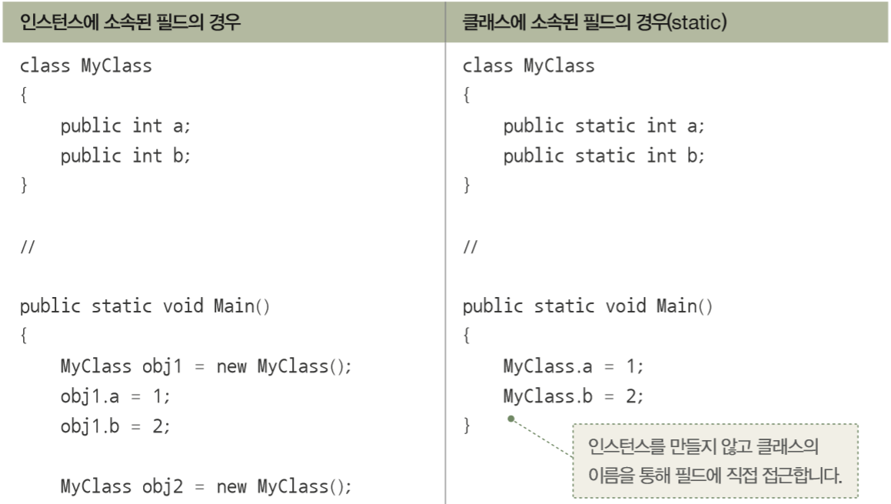
정적 필드와 메소드
static은 메소드나 필드가 클래스 자체에 소속되도록 지정하는 한정자
해당 클래스가 처음으로 사용될 때 한번 초기화되어 계속 동일한 메모리를 사용한다.
인스턴스를 만들지 않고, 클래스 이름으로 사용한다.
프로그램 전체에 공유하는
변수에 사용
인스턴스 소속 필드
vs.
클래스 소속 필드

Slide 19
정적 메소드
정적 메소드 (클래스 매서드)
클래스 자체에 소속됨
클래스 인스턴스 생성 없이도 호출 가능
클래스이름으로 접근한다.
선언 형식 static
인스턴스 메소드
인스턴스 생성이 필요한 메소드
인스턴스 이름으로 접근한다.
객체 내부의 데이터 이용
정적메소드에서
인스턴스 맴버는 직접 사용할 수 없다.
class MyClass
{
public static void Method1() { }
public void Method2() { }
}
class Program
{
static void Main(string[] args)
{
MyClass.Method1(); //인스턴스 없이 호출
MyClass m = new MyClass();
m.Method2(); // 인스턴스 생성 후 호출
}
}

Slide 20
예제
class Global
{
public static int Count = 0;
}
class ClassA
{
public ClassA()
{
Global.Count++;
}
}
class ClassB
{
public ClassB()
{
Global.Count++;
}
}
// ClassA, ClassB 객체의 생성 카운트 세기
class MainApp
{
static void Main()
{
Console.WriteLine($"{Global.Count}");
new ClassA();
new ClassA();
new ClassB();
new ClassB();
Console.WriteLine($"{Global.Count}");
}
}

Slide 21
정적 생성자
생성자
메서드 이름이 클래스 이름과 같아야 함, 반환형이 없는 메서드
접근 제한자는 보통 public, 매개변수가 다른 생성자 추가 가능( 생성자 메서드 오버로딩)
생성자를 정의하면 기본생성자는 자동 생성되지 않음.
Private 생성자
접근이 안되므로, 생성자로 클래스의 인스턴스를 만들 수 없다.
정적 멤버만 가지고 있거나, 메서드로 생성하지 못하도록 만들 때 사용
정적 생성자
정적 요소를 초기화할 때에 사용
해당 클래스와 관련된 요소를 처음 사용하는 시점에 자동 호출 ( 별도 호출 불가능 )
접근 제한자 사용 못함. 매개변수 사용 못함 ( 클래스에 하나뿐)
상속하거나 오버로드 할 수 없다.

Slide 22
예제
class Hidden
{
public const int number = 1234;
private Hidden() { } // private constructor
}
class SimpleClass
{
// Static variable that must be initialized at run time.
static readonly long baseline;
// Static constructor is called at most one time,
// before any instance constructor is invoked or member is accessed.
static SimpleClass()
{
baseline = DateTime.Now.Ticks;
}
}

Slide 23
static 클래스
Static 클래스는
클래스명 앞에 static 이라는 C# 키워드를 사용하여 정의한다
Static 클래스는 모든 클래스 멤버가 static 멤버로 되어 있다.
Static 생성자
Static 클래스는 public 생성자를 가질 수 없지만 ( static 클래스는 객체를 생성할 수 없으므로),
static 생성자를 가질 수 있다.
이 static 생성자는 주로 static 필드들을 초기화 하는데 사용한다.
빈번하게 사용하거나, 공통적으로 사용할 때 활용.

Slide 24
예제
// static 클래스 정의
public static class MyUtility
{
private static int ver;
// static 생성자
static MyUtility()
{
ver = 1;
}
public static string Convert(int i)
{
return i.ToString();
}
public static int ConvertBack(string s)
{
return int.Parse(s);
}
}
// static 클래스 사용
static void Main(string[] args)
{
string str = MyUtility.Convert(123);
int i = MyUtility.ConvertBack(str);
}

Slide 25
예시
Player – name, level, position, LevelUp() , Move()
Position – x, y, Set()
클래스 설계하기
Player 선언 후 값 초기화 하기, 이름, 레벨, 좌표
Superman, 레벨 1, 위치 (0,0)
Ironman, 레벨 2, 위치 (5,10)
Spiderman, 레벨 5, 위치 (10,10)
생성자 다양하게 만들기
생성자 추가하여, main 함수에서 객체 쉽게 생성하기
Player 배열 선언
배열 선언 후 , 맴버 값 변경하기

Slide 26
예시
class Pos
{
public int X = 0;
public int Y = 0;
public Pos() { }
public Pos(int x, int y) { X = x; Y = y; }
public void Set(int a, int b) { X = a; Y = b; }
}
class Player //Type
{
public Player() { }
public Player(string name, int level = 1, Pos? pos = null) {
this.name = name;
this.level = level;
if (pos == null) { position = new Pos(); }
else { position?.Set(pos.X, pos.Y); }
}
public string name = ""; //맴버변수 (필드)
public int level = 0;
public Pos? position = null;
public void Move() { } //맴버함수 (메서드)
public void LevelUp() { level++; }
public void SetPos(int x, int y) { position?.Set(x, y); }
}
class Program
{
static void Main(string[] args)
{
Player[] players =
{
new Player("Superman", 1, new Pos(10, 10)),
new Player("Ironman", 2, new Pos(100, 120)),
new Player("Spiderman"),
new Player("Batman")
};
players[0].SetPos(10, 0);
players[3].LevelUp();
Console.WriteLine(players[2].name);
}
}

Slide 27
C# 클래스의 상속
상속의 정의
기존의 상위 클래스에서 메소드나 속성을 내려 받아 새롭게 정의하거나 사용하는 것
상속의 목적은 1) 코드를 재활용하고, 2) 객체들 간의 관계를 구축하는 것
형식
유산을 물려줄 클래스를 기반 클래스(Base Class) 또는 부모 클래스 또는 수퍼 클래스라고 합니다.
유산을 물려받는 클래스를 파생 클래스(Derived Class) 또는 자식 클래스, 유도 클래스라고 합니다.
class 기반 클래스
{
// 멤버 선언
}
class 파생 클래스 : 기반 클래스
{
// 아무 멤버를 선언하지 않아도 기반 클래스의 모든 것을 물려받아 갖게 됩니다.
// 단, private로 선언된 멤버는 예외입니다.
}

Slide 28
C# 클래스의 상속
생성자와 상속
생성자, 소멸자는 상속되지 않고 각각 자신의 것을 사용한다.
파생 클래스는 객체를 생성할 때 내부적으로 기반 클래스의 생성자 호출 후에 자신의 생성자를 호출하고,
객체가 소멸될 때는 반대의 순서로(파생 클래스>기반 클래스) 종료자를 호출
자기 자신을 사용할 때는 this, 기반 클래스를 사용할 때는 base 사용
상속과 이름의 은폐
정보 은닉을 위해 private 을 기본으로 한다.
자식클래스는 부모의 private 맴버에 접근 하지 못함.
protected 를 선언하면 자식 클래스만 사용하도록 할 수 있다.
public(공개), private(비공개, 기본), protected (상속 클래스만 공개)

Slide 29
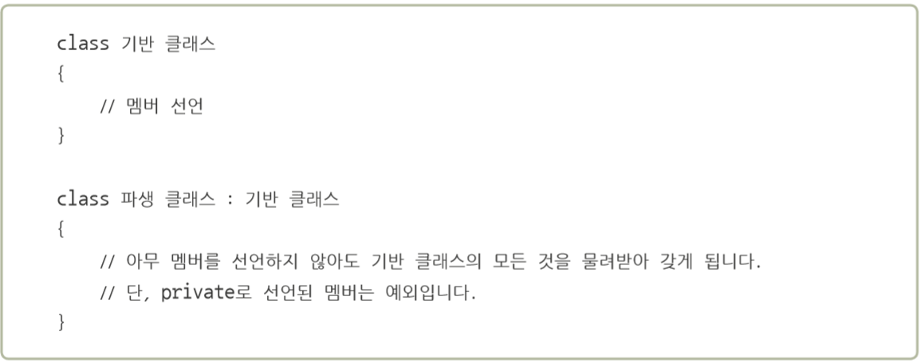
상속으로 코드 재활용하기(1)
물려받는 클래스가 물려줄 클래스 지정
상속의 형식
파생 클래스 =
자신만의 고유 멤버 + 기반 클래스 멤버
class Base
{
public void BaseMethod() { }
}
class Derived : Base
{
}

Slide 30
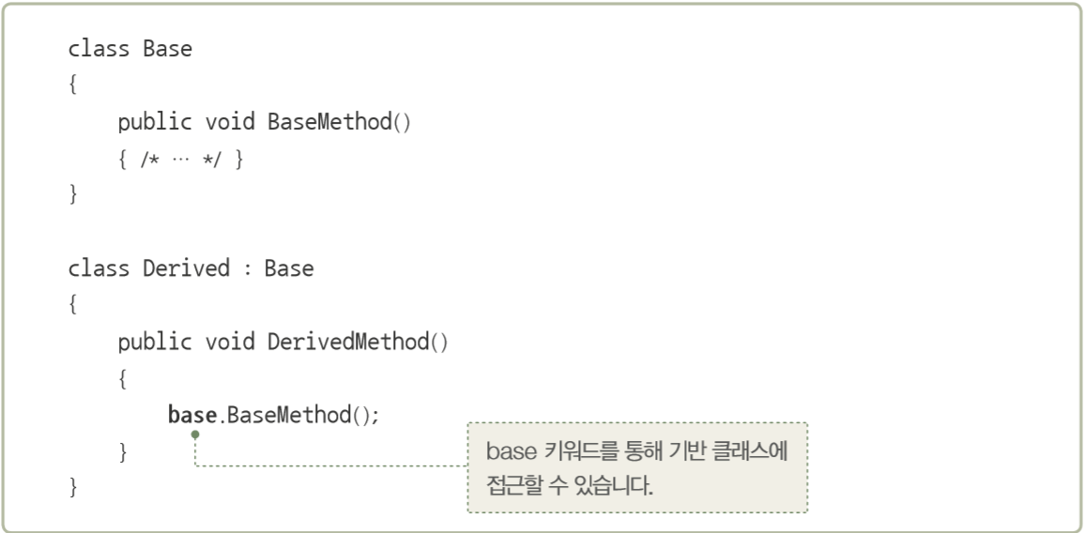
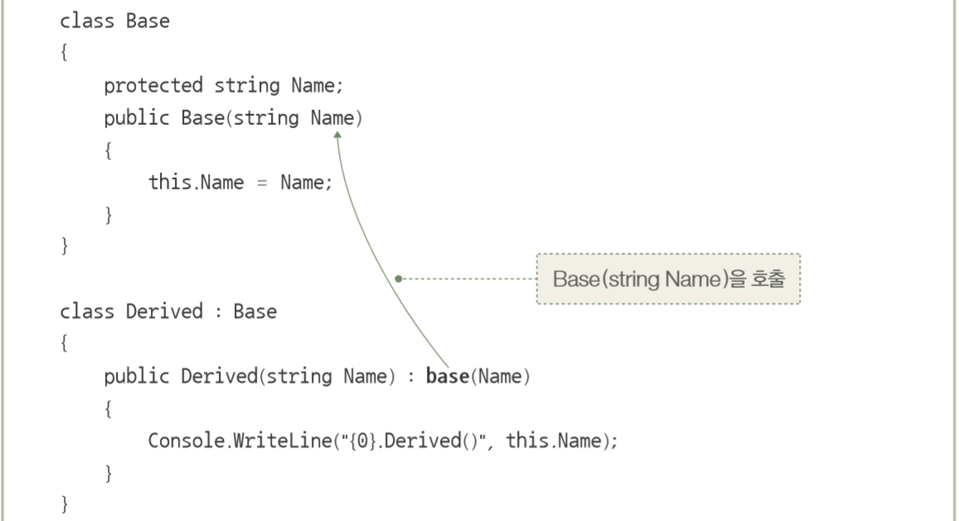
상속으로 코드 재활용하기(2)
파생 클래스의 수명 주기
기반 생성자 → 파생 생성자 → 파생 종료자 → 기반 종료자
파생 클래스에서 기반 클래스의 멤버 호출 -> base
파생 클래스의 생성자에서 기반 클래스 생성자에 매개변수 전달하기, base()
데모 예제 - Inheritance

Slide 31
예제
class Base
{
protected string Name;
public Base(string Name)
{
this.Name = Name;
}
~Base()
{
}
public void BaseMethod()
{
WriteLine($"{Name}.BaseMethod()");
}
}
class Derived : Base
{
public Derived(string Name) : base(Name)
{
}
~Derived()
{
}
public void DerivedMethod()
{
//base.BaseMethod();
Console.WriteLine($"{Name}.DerivedMethod()");
}
}
static void Main(string[] args)
{
Base a = new Base("a");
a.BaseMethod();
Derived b = new Derived("b");
b.BaseMethod();
b.DerivedMethod();
}

Slide 32
예제
칼, 활, 총 –> 무기 라는 개념으로 추상화
class Weapon
{
protected int power; //공격력
public void Attack() { } //공격하기
}
class Knife : Weapon
{
}
class Bow : Weapon
{
private int reach; //도달거리
}
class Gun : Weapon
{
private int magazine; //탄창
public void Reload() { } //재장전하기
}
class Program
{
static void Main(string[] args)
{
Gun gun = new Gun();
gun.Reload();
gun.Attack();
}
}

Slide 33
기반 클래스와 파생 클래스 사이의 형식 변환
기반 클래스와 파생 클래스 사이에 형식 변환이 가능하다.
파생 클래스의 인스턴스를 기반 클래스의 인스턴스로 사용 가능,
반대로 파생클래스 선언에 부모클래스를 할당하여 사용하는 것은 불가. 명시적으로 형변환은 가능하나 주의.
부모클래스 obj = new 자식클래스();
class Mammal
{
public void Nurse() {}
}
class Dog : Mammal
{
public void Bark() {}
}
class Cat : Mammal
{
public void Meow() {}
}
Mammal mammal = new Mammal();
mammal.Nurse();
mammal = new Dog(); //부모로 선언 (업 캐스트)
mammal.Nurse();
Dog dog = (Dog)mammal; //자식으로 선언 (다운 캐스트)
dog.Nurse();
dog.Bark();
mammal = new Cat(); //부모로 선언 (업 캐스트)
mammal.Nurse();
Cat cat = (Cat)mammal; //자식으로 선언 (다운 캐스트)
cat.Nurse();
cat.Meow();

Slide 34
예제
class Mammal
{
public void Nurse() { }
}
class Dog : Mammal
{
public void Bark() { }
}
class Cat : Mammal
{
public void Meow() { }
}
class Lion : Mammal
{
}
class Elephant : Mammal
{
}
class Zookeeper
{
public void Wash(Dog dog) { }
public void Wash(Cat ca1t) { }
public void Wash(Lion lion) { }
public void Wash(Elephant elephant) { }
// … 다양한 메소드의 추가해야 한다
}
class Zookeeper
{
// 부모 클래스 인스턴스 선언으로 끝
public void Wash(Mammal mammal) { }
}

Slide 35
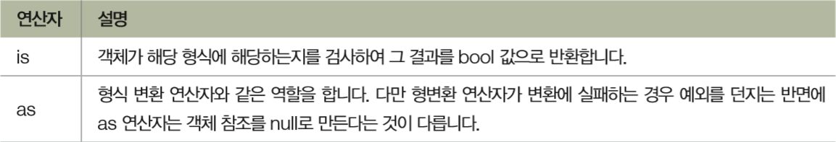
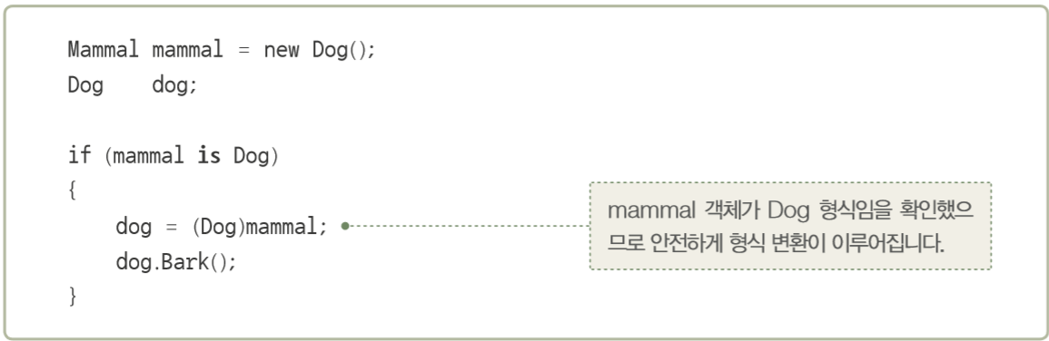
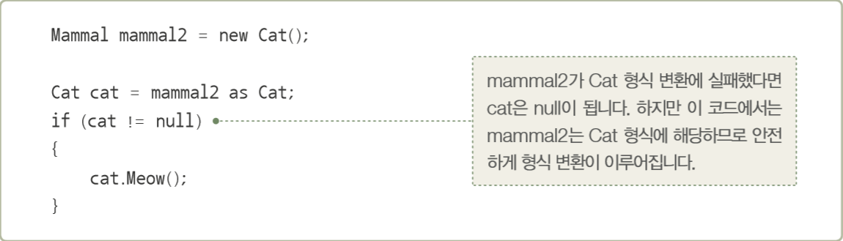
형변환을 위한 키워드 is 와 as
C#의 형 변환 연산자 (안전한 형변환) – null 체크
is 와 as (참조 형식에만 사용) 연산자의 사용법

Slide 36
예제
class Mammal
{
public void Nurse()
{
WriteLine("Nurse()");
}
}
class Dog : Mammal
{
public void Bark()
{
WriteLine("Bark()");
}
}
class Cat : Mammal
{
public void Meow()
{
WriteLine("Meow()");
}
}
static void Main(string[] args)
{
Mammal mammal = new Dog();
Dog dog;
if (mammal is Dog)
{
dog = (Dog)mammal; dog.Bark();
}
Mammal mammal2 = new Cat();
Cat cat1 = mammal2 as Cat;
if (cat1 != null)
cat1.Meow();
Cat cat2 = mammal as Cat;
if (cat2 != null)
cat2.Meow();
else
WriteLine("cat2 is not a Cat");
}

Slide 37
학습범위
오버라이딩과 다형성
메소드 숨기기
오버라이딩 봉인하기
중첩 클래스
분할 클래스
확장 메소드
구조체
튜플

Slide 38
C# 클래스의 응용
다형성
new – 새로운 매소드 생성, 다형성이 아님
override - 상속의 경우 부모클래스로 파생 클래스 형태도 표현 가능, 메소드 오버라이드
오버라이드
자식 클래스에서 상속 받은 메서드를 재 정의하여 다른 연산을 수행하도록 하는 것
virtual, override – 오버라이드 허용하기 위해서 virtual 선언 필요 (캐스팅해도 최후 오버라이드 메소드 사용)
상속 오버라이드 금지
sealed – 클래스는 상속을 못하도록, 매소드는 오버라이드 금지, 가상 함수 테이블 검사 과정을 생략
sealed override – 더 이상 오버라이딩 하지 못하게 선언
추상클래스
abstract – 클래스의 경우 상속해서 사용, 메소드는 오버라이드 해야만 한다. 구현체가 없으므로 반드시 구현해야 함.
인터페이스
Interface – 구현체가 없는 메소드 형태만 가능, 반드시 구현해야 함, 여러 개 상속 가능
인터페이스 상속
클래스와 다르게 여러 개 상속 가능 (클래스의 다중상속 불가)

Slide 39
오버라이딩과 다형성
오버라이딩 - 재정의한 메서드를 사용. 객체가 여러 형태를 가질 수 있음을 의미
하위 형식 다형성 (Subtype Polymorphism)
방법
조건: 대상 메소드를 virtual 키워드로 선언
private로 선언한 메소드는 오버라이딩 불가
재 정의를 위해 override 키워드 사용
데모 예제 - Overriding
class BossMonster : Monster
{
public override void Initialize()
{
//base.Initialize();
Console.WriteLine("boss");
}
}
class EliteMonster : Monster
{
public override void Initialize()
{
//base.Initialize();
Console.WriteLine("elite");
}
}
class Monster
{
public virtual void Initialize()
{
Console.WriteLine("monster");
}
}

Slide 40
오버라이딩의 효과
자식클래스에서 부모클래스를 오버라이딩하는 경우에는
부모로 선언되어 있더라도, 즉 부모 인스턴스로 접근하더라도
최종 오버라이드된 메서드를 알아서 호출해 준다.
상속은 부모를 기준으로 하는 클래스의 관계 형성, 오버라이딩을 통해 편리하게 활용 가능
부모로 지칭하더라도 오버라이드 된 메서드를 알아서 호출하므로, 형변환의 번거로움 없이 사용.
static void Main(string[] args)
{
Monster monster1 = new BossMonster();
monster1.Initialize();
Monster monster2 = new EliteMonster();
monster2.Initialize();
}

Slide 41
오버라이딩 사용하기
public class Animal
{
public string Name { get; set; }
public virtual void Init() { Console.WriteLine("Animal"); }
}
public class Dog : Animal
{
public override void Init() { Console.WriteLine("Dog"); }
}
public class Cat : Animal
{
public override void Init() { Console.WriteLine("Cat"); }
}
static void Main(string[] args)
{
Animal[] list = new Animal[] { new Dog(), new Cat() }; //부모클래스로 목록 관리
foreach (var item in list)
item.Init(); //같은 호출방식이지만 각자의 메서드를 호출한다.
}

Slide 42
메소드 숨기기
기반 클래스의 메소드를 감추고 파생 클래스 구현만 표시는 경우
파생 클래스 버전의 메소드를 new 한정자로 수식
오버라이드와 다름 -> 완전한 다형성 표현의 한계
class Base
{
public void MyMethod()
{
Console.WriteLine("Base.MyMethod()");
}
}
class Derived : Base
{
public new void MyMethod() //new Method
{
Console.WriteLine("Derived.MyMethod()");
}
}
class MainApp
{
static void Main(string[] args)
{
Base baseObj = new Base();
baseObj.MyMethod();
Derived derivedObj = new Derived();
derivedObj.MyMethod();
Base baseOrDerived = new Derived();
baseOrDerived.MyMethod();
}
}

Slide 43
오버라이딩 봉인하기
메소드의 오버라이딩 봉인 - sealed
대상 - virtual 가상 메소드를 오버라이딩한 메소드 앞에 추가, 다시 override 불가
오작동 위험이 있거나 잘못 오버라이딩함으로써 문제가 예상되는 경우
사용 예
class Base
{
public virtual void SealMe()
{
}
}
class Derived : Base
{
public sealed override void SealMe()
{
}
}

Slide 44
예제
class Base
{
public virtual void SealMe()
{
}
}
class Derived : Base
{
public sealed override void SealMe()
{
}
}
class WantToOverride : Derived
{
public override void SealMe() //봉인되어 있으므로 재정의할 수 없습니다.
{
}
}

Slide 45
쉐도잉과 하이딩
섀도잉(shadowing)과 하이딩(hiding)
섀도잉 : 특정한 영역에서 이름이 겹쳐 다른 변수를 가리는 것
하이딩 : 부모 클래스와 자식 클래스에 동일 이름으로 멤버를 만들 때 발생
new 메서드 : 하이딩한다는 표시를 명시적으로 하기 위해 메서드 이름 앞에 new 키워드 붙임
메서드는 변수와 다르게 충돌이 발생할 때 하이딩 할지 오버라이딩 할지 선택하는 것이 가능하다.
class Program
{
public static int num = 10;
static void Main(string[] args)
{
int num = 20;
Console.WriteLine(num);
}
}
class Parent { public int num = 20; }
class Child : Parent { public string num = "200"; }
class Program
{
static void Main(string[] args)
{
Child child = new Child();
Console.WriteLine(child.num); //((Parent)child).num
}
}

Slide 46
오버라이딩(Overriding)
메소드의 하이딩과 오버라이딩
메서드는 변수와 다르게 충돌이 발생할 때 하이딩 할지 오버라이딩 할지 결정 가능
new 메서드 : 새로운 매서드 생성
override 메서드 : 부모 클래스에 있는 메소드를 자식 클래스에 재정의하여 확장하는 기능
오버라이딩(Overriding)
부모 클래스의 메서드 자식 클래스에서 재구현
virtual 과 override 메서드
오버라이딩하면 클래스형을 변환해도(부모형식으로 선언해도) 자식에서 다시 정의한 메서드 호출 ***
오버라이딩의 제한과 강제
sealed 메서드 : 클래스 적용 (상속 제한), 메서드 적용 (오버라이딩 제한)
abstract 키워드 : 클래스 무조건 상속, 또는 메서드 반드시 오버라이딩 (강제)

Slide 47
추상 클래스
추상 클래스: 1개 이상의 추상함수로 인하여 인스턴스화 할 수 없는 클래스. 미완성 클래스.
구현은 갖되, 인스턴스는 갖지 못함. (상속을 통해 완성한 후에 사용 가능)
인터페이스와 클래스 사이, 클래스의 기능을 가진다.
접근 지정자 선언, 필드와 상수 가능
생성자 선언, 비추상클래스 선언 가능
선언 형식
클래스의 접근성 사용
다른 추상 클래스 상속 가능
자식 추상 클래스에서 부모의 추상 메소드 구현 의무 없음
abstract class 클래스이름
{
// 클래스와 동일하게 구현
}

Slide 48
추상 클래스의 추상 메소드
추상메소드 – 선언만 있고 정의가 없는 불완전한 함수. 추상 클래스의 인터페이스 역할을 위한 장치
파생 클래스에서 구현 필수
접근성
public, protected, internal, protected internal
추상 메소드 선언 예
데모 예제 - AbstractClass
abstract class AbstractBase
{
public abstract void Method();
}
class Drived : AbstractBase
{
public override void Method()
{
// something
}
}

Slide 49
추상 클래스 (Abstract class)
추상 클래스란
미완성된 클래스. 즉, 추상 메소드(미완성된 메소드)를 포함하고 있다는 것.
추상 클래스의 목적은 자식 클래스에서 공유할 수 있도록 추상 클래스(부모)의 공통적인 정의를 제공하는 것.
추상 클래스 안에서 선언되는 모든 멤버변수, 메소드, 프로퍼티, 이벤트들은 접근 제한자를 적지 않으면 모두 private​.
추상 클래스의 특징
new 연산자를 이용하여 인스턴스를 생성할 수 없다.
오직 자식 클래스에서 상속을 통해서만 구현 가능하다.
추상 메소드와 추상 프로퍼티를 가질 수 있다.
​추상 메서드의 특징
추상 메서드의 선언은 오직 추상 클래스에서만 허용된다.
추상 메서드는 실제 구현을 제공하지 않기 때문에 메서드 본문이 없다.
추상 메서드를 선언할 때 static 또는 virtual 키워드를 사용할 수 없다.
추상 메서드는 암시적으로 가상 메서드다. (자동으로 virtual) ***

Slide 50
추상 클래스와 추상 메소드
인스턴스 생성하려면 반드시 상속해야 함
abstract class Parent //반드시 상속
{
public void Test() { }
}
class Child : Parent
{
public void Test() { } //new
}
abstract class Parent
{
public abstract void Test(); //구현 없음 //반드시 override
}
class Child : Parent
{
// abstract 메서드와 관련된 오류 해결
public override void Test() { }
}

Slide 51
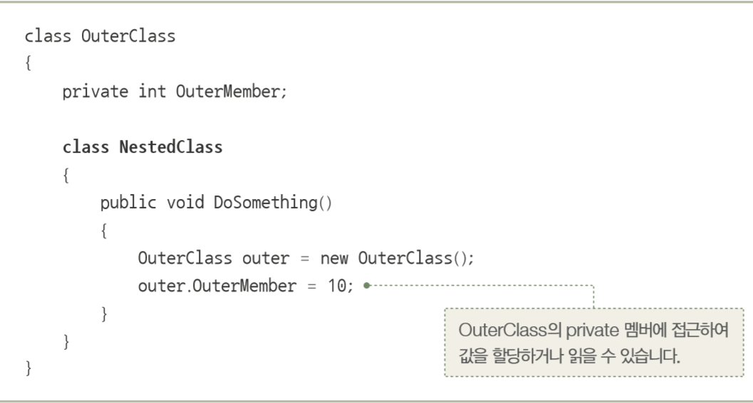
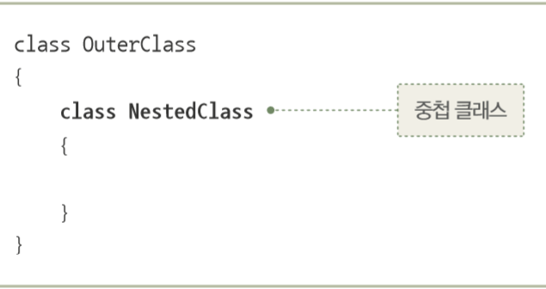
중첩 클래스
클래스 안에 선언되어 있는 클래스
소속되어 있는 클래스의 멤버에 자유롭게 접근 ( private 멤버도 접근 가능 )
선언 형식
사용 이유
클래스 외부에 공개하고 싶지 않은 형식을 만들고자 할 때
현재 클래스의 일부처럼 표현 가능한 클래스를 만들고자 할 때
데모 예제 - NestedClass

Slide 52
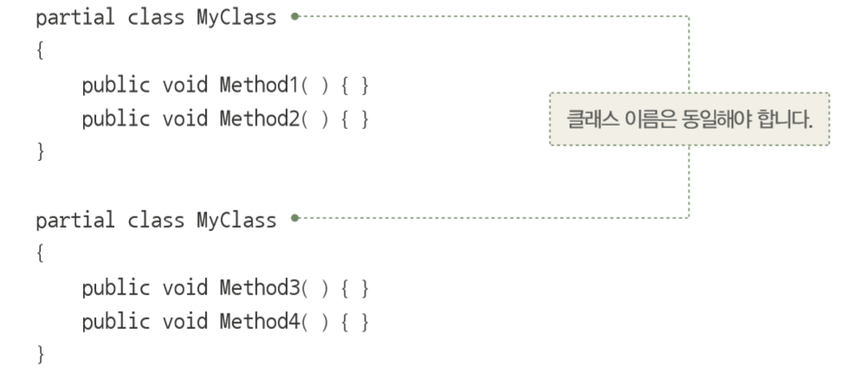
분할 클래스
여러 번에 나눠서 구현하는 클래스
클래스의 구현이 길어질 경우 여러 파일에 나눠서 구현
소스 코드 관리의 편의를 제공
partial 키워드 사용
사용 형식

Slide 53
예제
partial class MyClass
{
public void Method1()
{ Console.WriteLine("Method1"); }
public void Method2()
{ Console.WriteLine("Method2"); }
}
partial class MyClass
{
public void Method3()
{ Console.WriteLine("Method3"); }
public void Method4()
{ Console.WriteLine("Method4"); }
}
class MainApp
{
static void Main(string[] args)
{
MyClass obj = new MyClass();
obj.Method1();
obj.Method2();
obj.Method3();
obj.Method4();
}
}

Slide 54
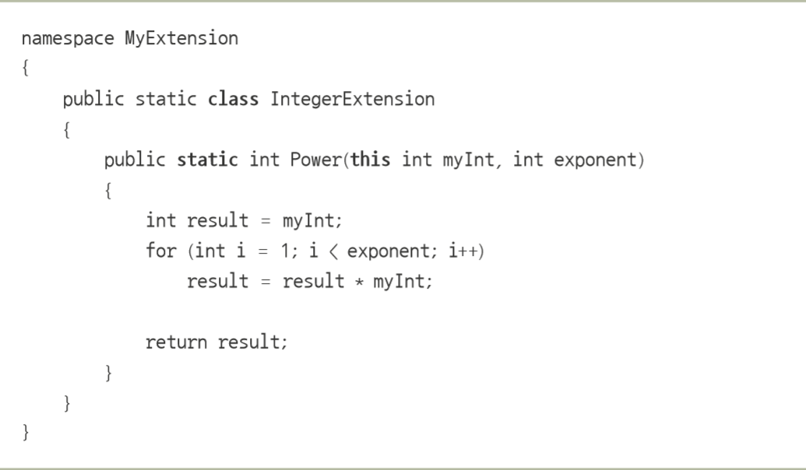
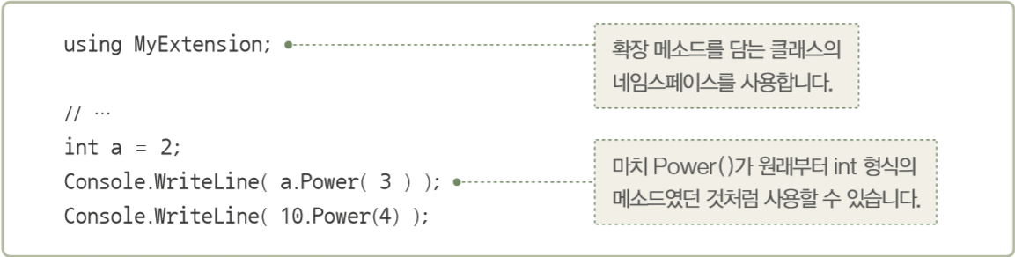
확장 메소드
기존 클래스의 기능을 확장하는 기법, 코드 변경도 상속도 안되는 경우에 활용.
선언 방법
선언 및 사용 예
데모 예제 - ExtensionMethod

Slide 55
예제
namespace MyExtension
{
public static class IntegerExtension // static 클래스
{
public static int Square(this int myInt) // static 함수 (this )
{
return myInt * myInt;
}
public static int Power(this int myInt, int exponent) // static 함수 (this , )
{
int result = myInt;
for (int i = 1; i < exponent; i++)
result = result * myInt;
return result;
}
}
}

Slide 56
구조체 (struct)
구조체
Value Type, 상속될 수 없으며, 주로 상대적으로 간단한 데이타 값을 저장하는데 사용
C# .NET의 기본 데이타형들은 struct 로 정의되어 있다.
struct MyPoint
{
public int X;
public int Y;
public MyPoint(int x, int y)
{
this.X = x;
this.Y = y;
}
}

Slide 57
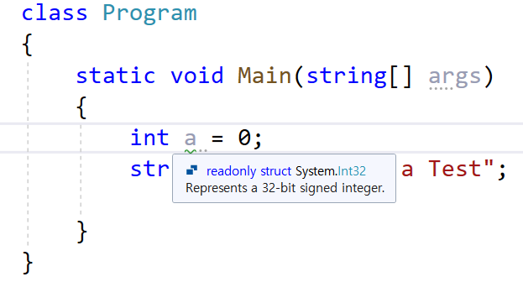
구조체
구조체는 변수들의 한데 묶어 캡슐화한 것
구조체는 클래스가 아닌 '자료형‘ 이다. 참조가 아닌 값 형식. (16바이트 이하 권장)
구조체도 자신만의 함수를 포함할 수 있고, 프로퍼티, 인덱서 등도 가질 수 있다.
상속될 수 없으며, 주로 상대적으로 간단한 데이타 값을 저장하는데 사용
C#의 모든 자료형 int, double, bool, char, 등은 모두 구조체에 속한다.

Slide 58
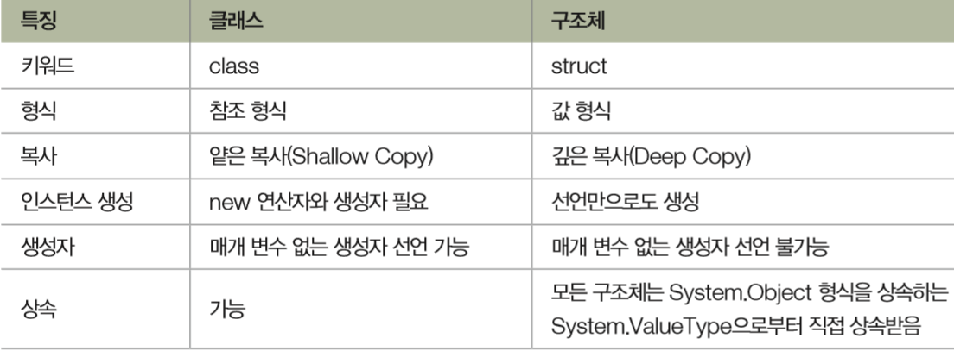
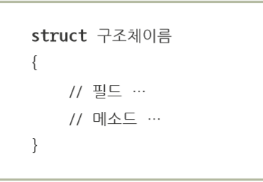
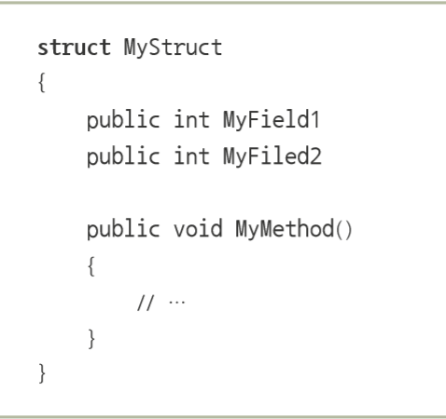
구조체
클래스 vs. 구조체
선언 형식 및 사용 예

Slide 59
예제
struct Member //Member 구조체 선언
{
public string Name;
public int Age;
}
class Program
{
static void Main()
{
Member m; //구조체 사용 (new 없이 사용가능)
m.Name = "홍길동";
m.Age = 100;
Print(m); //구조체 매개변수를 사용하여 전달
}
static void Print(Member member)
{
Console.WriteLine($"이름 : {member.Name}, 나이 : {member.Age}");
}
}

Slide 60
예제
struct Point3D
{
public int X;
public int Y;
public int Z;
public Point3D(int X, int Y, int Z)
{
this.X = X;
this.Y = Y;
this.Z = Z; //초기화 필요
}
public string ToString()
{
return string.Format($"{X},{Y},{Z}");
}
}
static void Main(string[] args)
{
Point3D p3d1;
p3d1.X = 1;
p3d1.Y = 2;
p3d1.Z = 4;
Point3D p3d2 = new Point3D(10,20,30);
Point3D p3d3 = p3d2;
p3d3.Z = 40;
WriteLine(p3d3.toString());
}

Slide 61
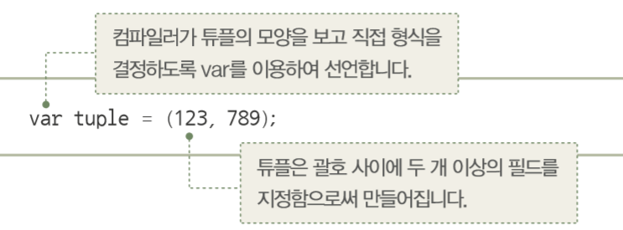
튜플
여러 필드를 담을 수 있는 구조체 (C# 7.0)
형식의 이름을 갖지 않음
임시적으로 사용할 복합 데이터 형식 선언에 적합
튜플 선언
명명되지 않은 선언
Item1, Item2….ItemN
명명된 선언
필드 명: 값
var tuple = (123, 789);
Console.WriteLine($"{tuple.Item1}, {tuple.Item2}");
var b = (Name: "홍길동", Age: 17);
Console.WriteLine($"{b.Name}, {b.Age}");

Slide 62
튜플
튜플 분해
명명되지 않은 튜플과 명명된 튜플 사이의 할당
필드의 수와 형식이 동일한 경우
누겟 설치 System.ValueTuple 추가 패키지 필수 (2019)
데모 예제 - Tuple
var tuple = (Name: "홍길동", Age: 17);
var (name, _) = tuple;
Console.WriteLine(name);
var named = (Name: "홍길동", Age: 17); // string, int
var unnamed = ("고길동",48); // string, int
named = unnamed;
Console.WriteLine(named.Name + " " + named.Age);
//unnamed = named;
//Console.WriteLine(unnamed.Name + " " + unnamed.Age);

